Slide 1
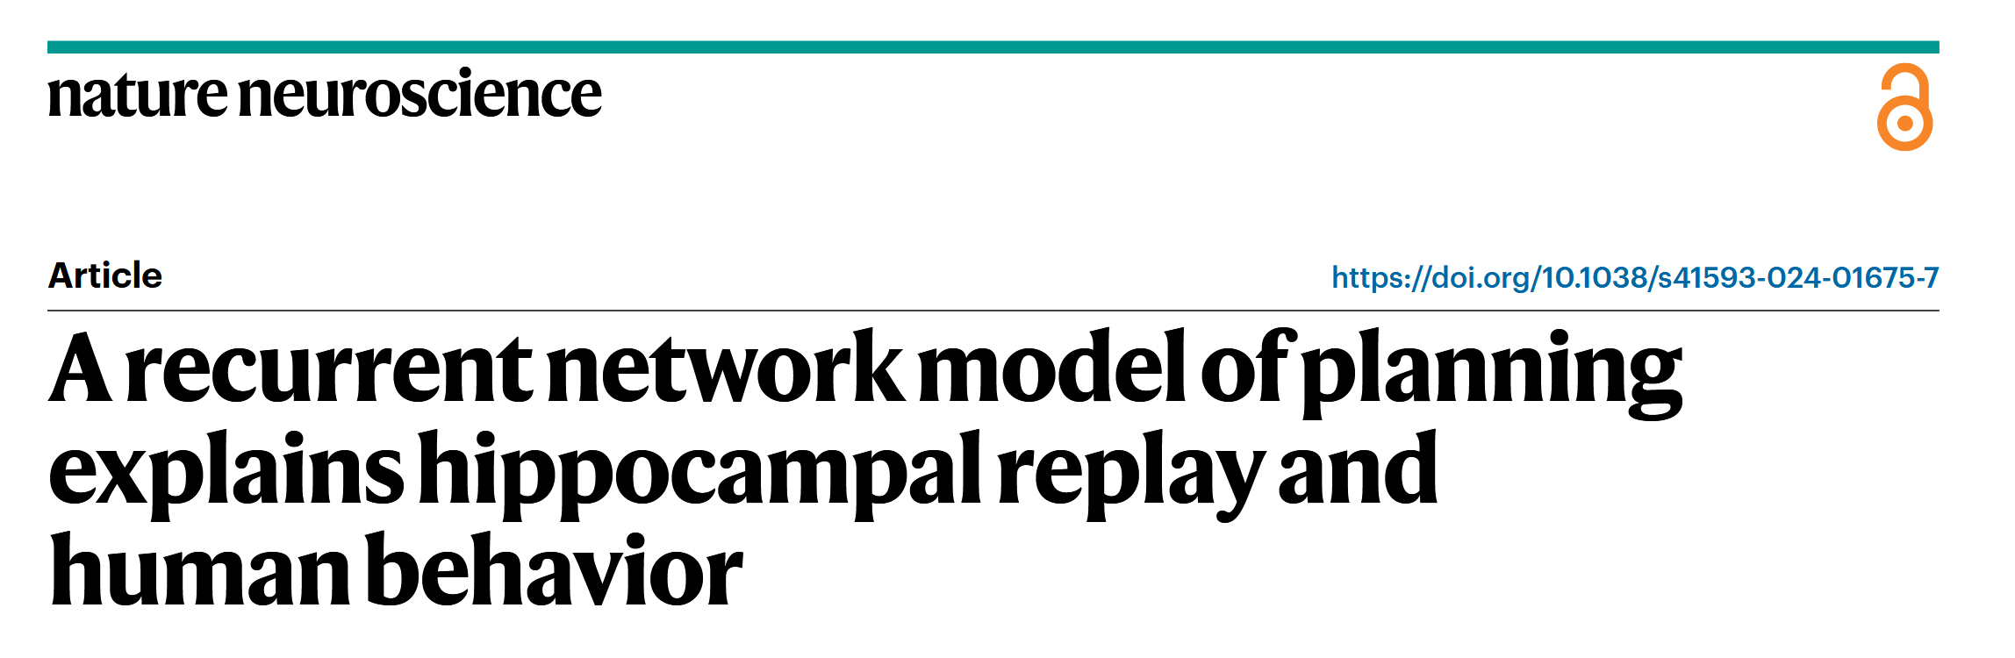
A recurrent network model of planning explains hippocampal replay and human behavior
复现人：徐吕恒

Slide 2
背景介绍
在面对新情况时，人类和其他动物常常需要花费大量时间来思考可能的行动方案和未来结果，这个过程被称为规划。规划行为的理性在于，它所带来的行为上的益处必须能够补偿思考所耗费的时间。

Slide 3
背景介绍
近年来，随着神经科学的发展，研究者从海马体和前额皮质（PFC）这些与记忆、决策和适应有关的脑区获取大规模神经记录。
这些研究表明，PFC在跨情境推广抽象任务结构中起着重要作用，而规划可能通过海马体的前向重放（hippocampal forward replays）来介导。
尽管有了这些初步理论，海马重放如何与下游回路的动态结合以实现规划仍不清楚。

Slide 4
文章介绍
作者开发了一个神经网络模型，由于规划行为由前额皮质控制，模型可以通过模拟行动序列来进行规划，这些行动序列被称为“推演”。
这个模型不仅能够解释人类在不同情境下思考时间的变异性，还能够模拟啮齿动物海马重放的模式，为理解大脑如何在没有实际行动的情况下通过内部模拟来优化决策提供了新的视角。
增进了我们对大脑规划机制的理解

Slide 5
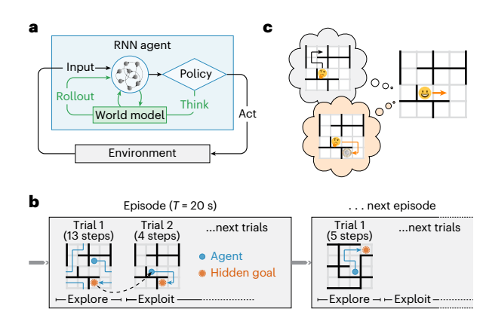
研究任务和模型
规划机制
智能体能够选择进行物理动作或思维模拟（rollouts）
Rollouts的形式是想象的动作序列，从智能体自身的策略中采样
通过内部世界模型预测想象动作的后果，并将结果反馈给网络，以调整策略
训练过程
在元强化学习（meta-RL）设置中训练
通过策略梯度方法调整模型参数，以最大化预期奖励
学习内部模型来预测状态转移和奖励位置

Slide 6
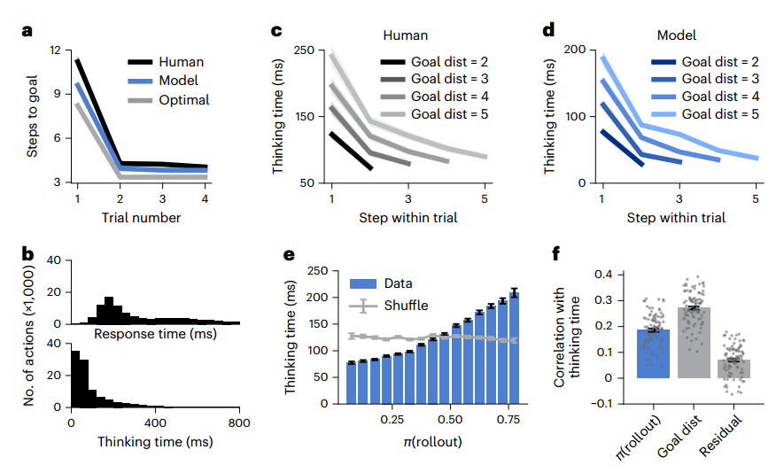
模型与人类行为的比较
思考时间的相似性
人类在远离目标和每个试验的第一步时思考时间更长
模型中进行rollouts的概率与人类思考时间显著相关

Slide 7
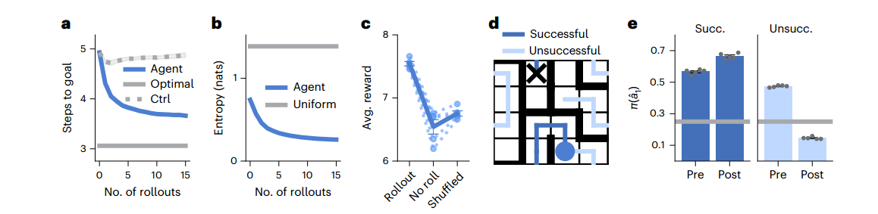
模型与人类行为的比较
策略改进
模型通过rollouts优化策略，减少达到目标所需的步数，降低策略熵

Slide 8
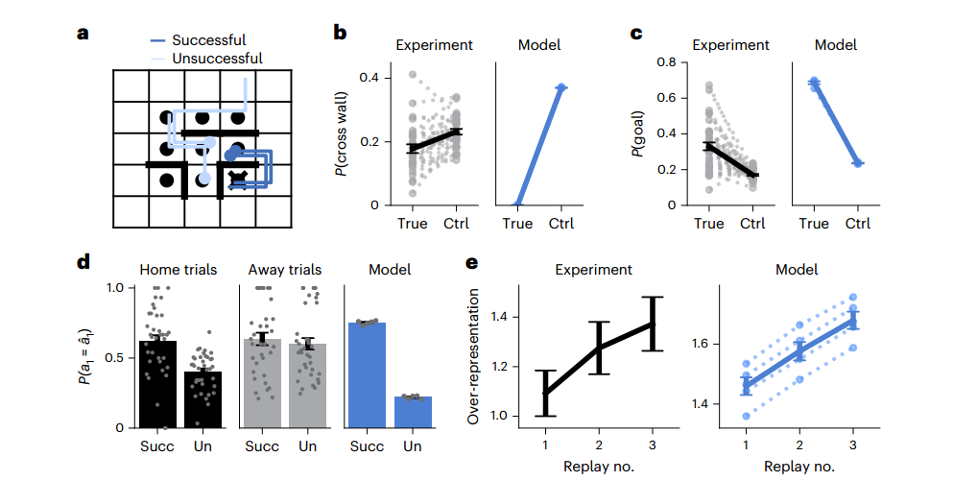
海马体重放与模型rollouts的相似性
海马体重放的特点
通过大鼠海马体记录的分析，发现重放避免穿过墙壁，目标位置被过度表示
与模型rollouts的对比
重放模式与模型中的rollouts相似，均遵循内部世界模型的指导
成功的重放和rollouts都增加了采取相应动作的概率

Slide 9
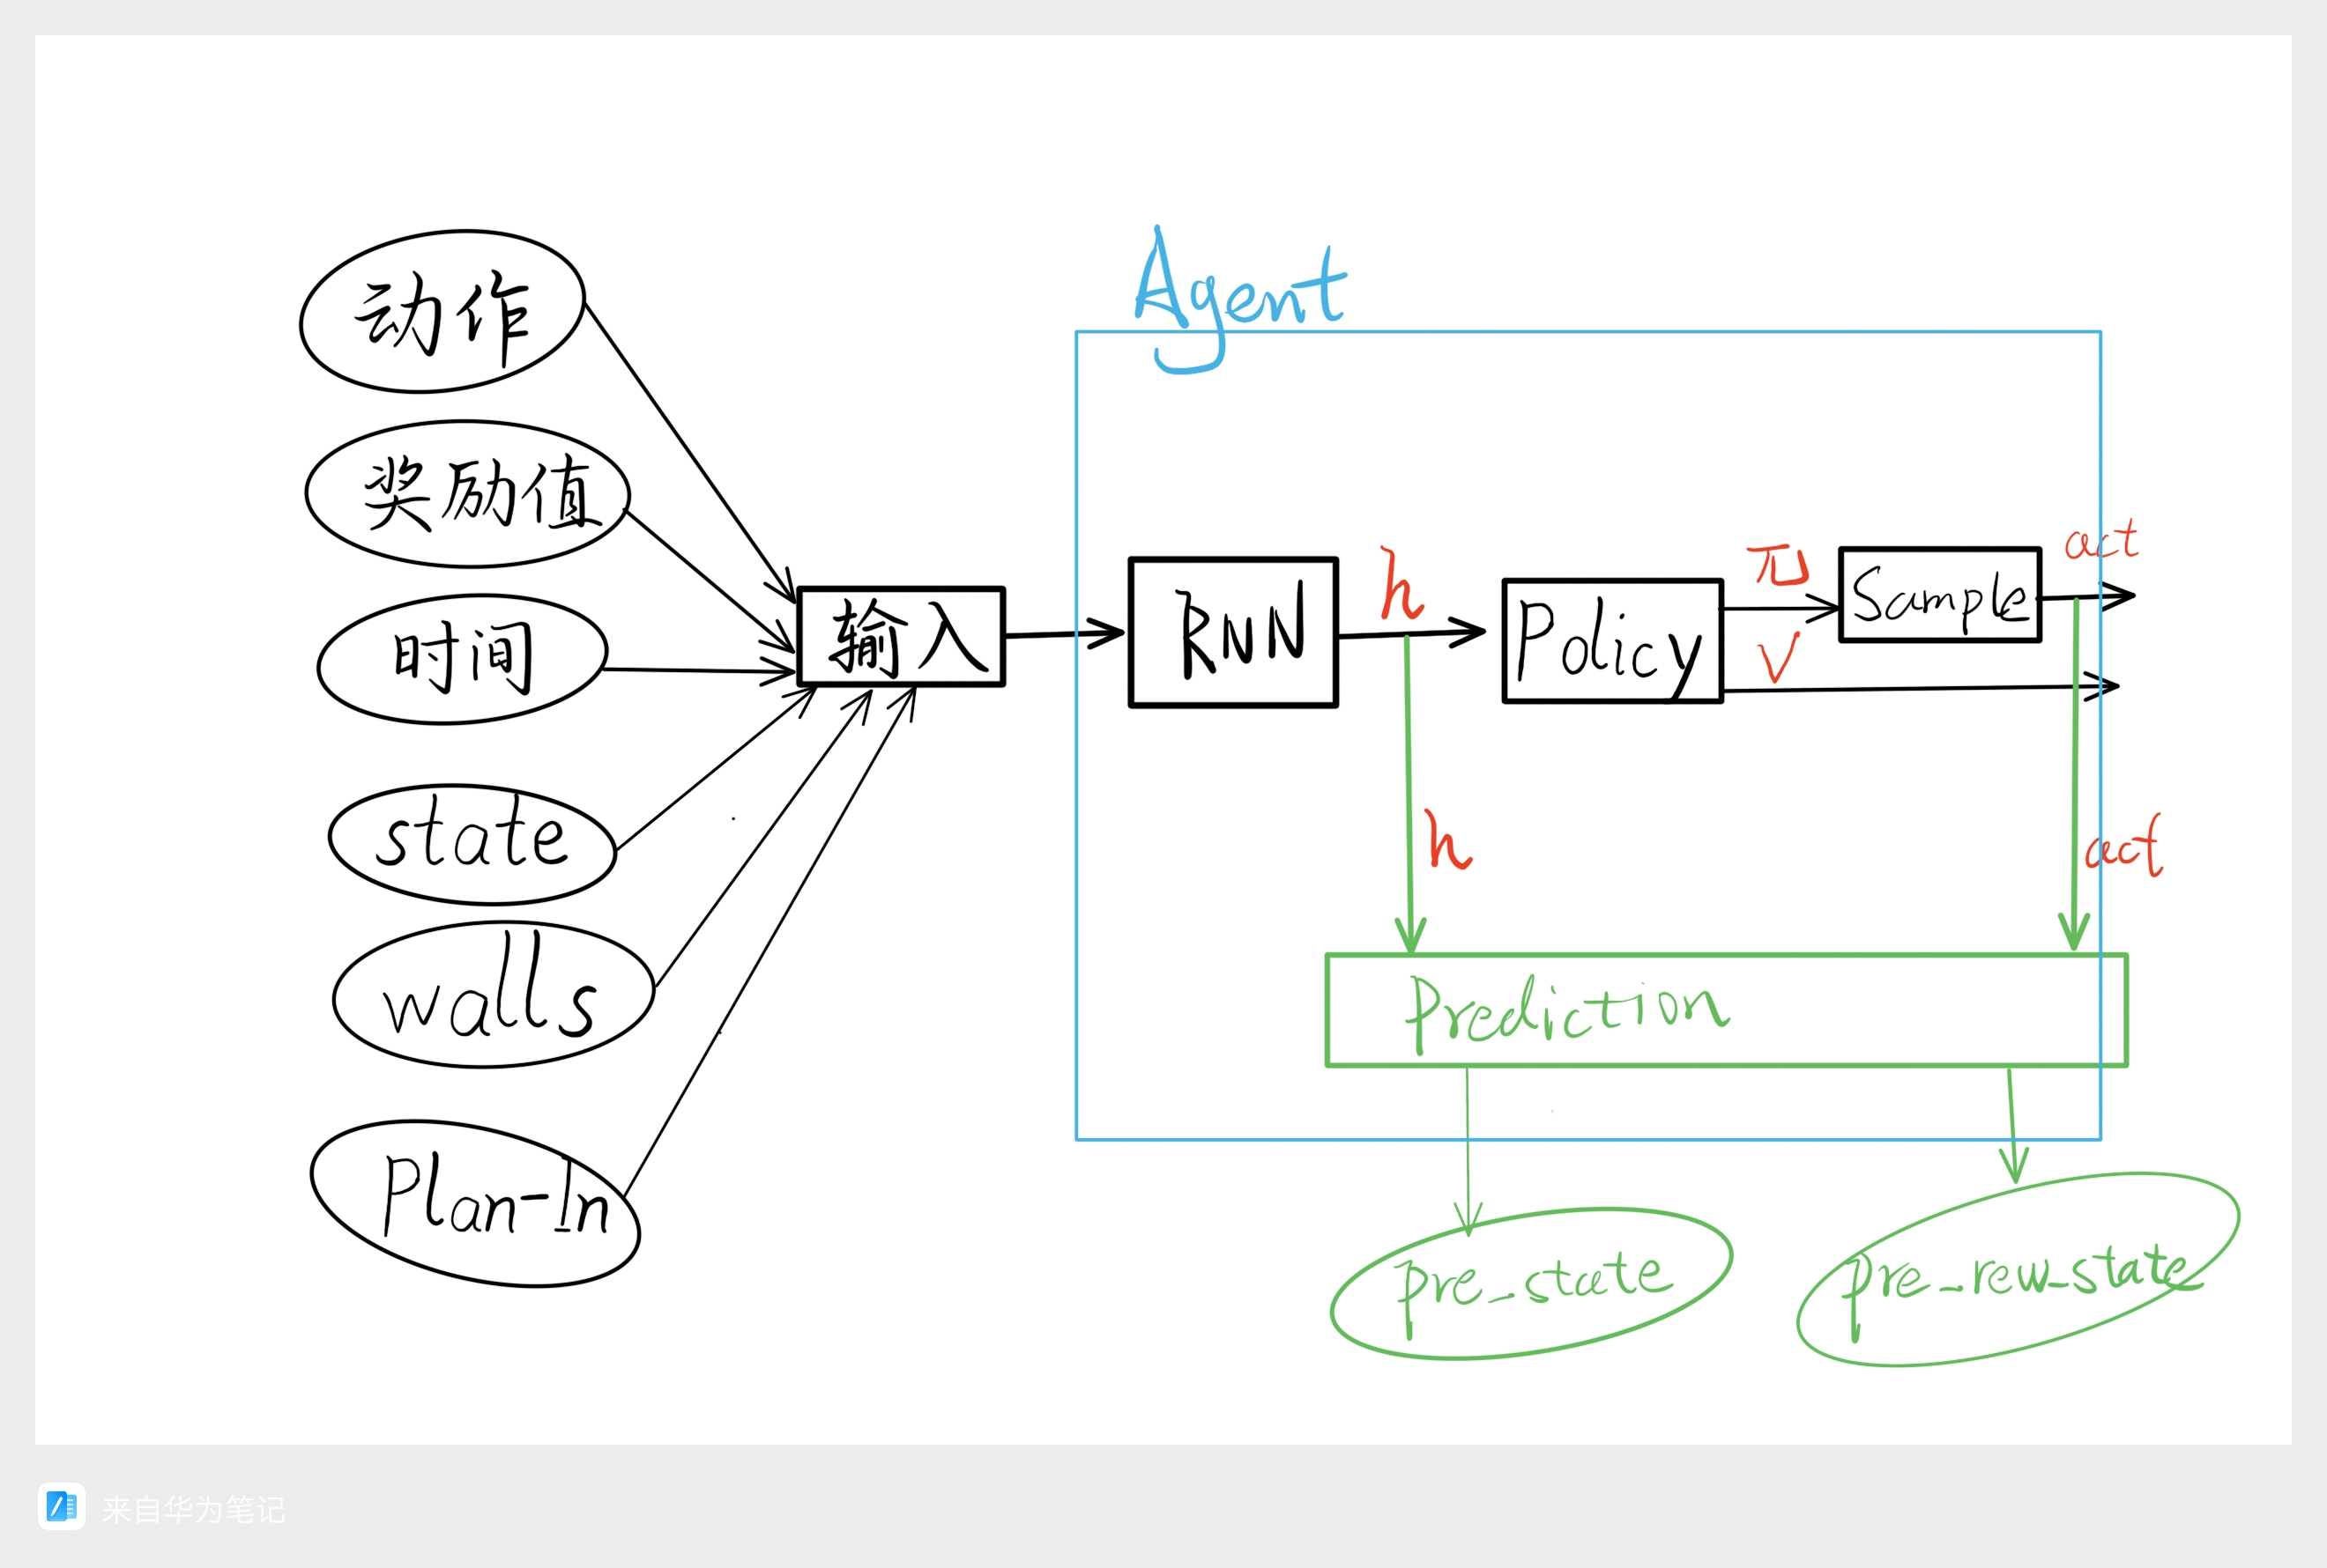
Agent Forward

Slide 10
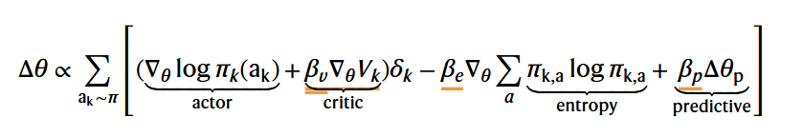
损失函数
LogSumExp函数常用于计算Softmax函数的梯度，
因为Softmax函数的导数恰好为LogSumExp的形式。

Slide 11
复现框架
语言：Python
深度学习框架：Pytorch
强化学习框架：Gymnasium

Slide 12
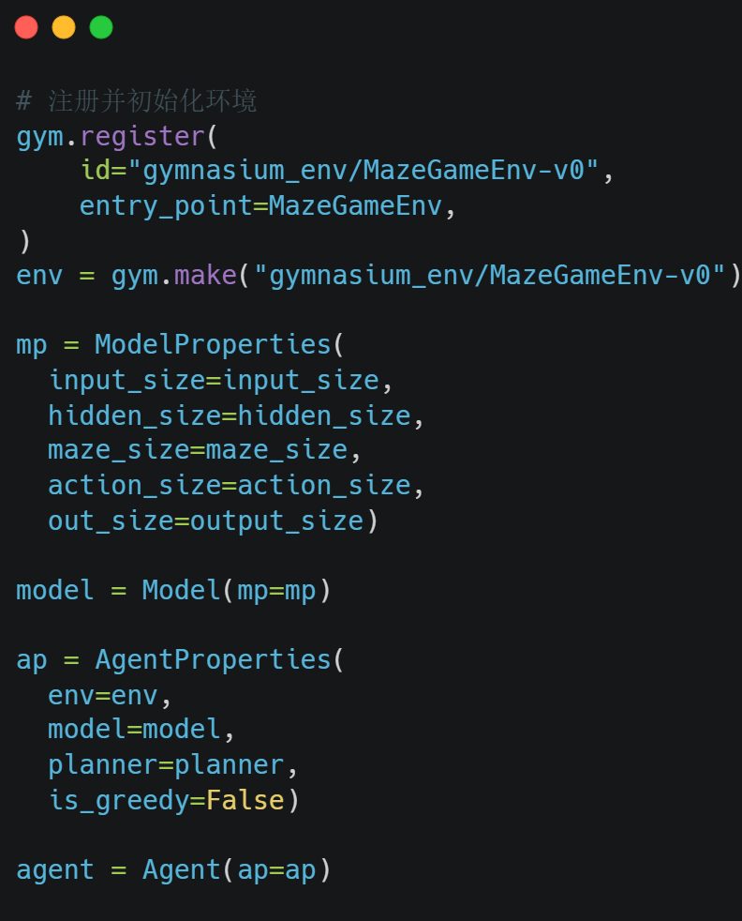
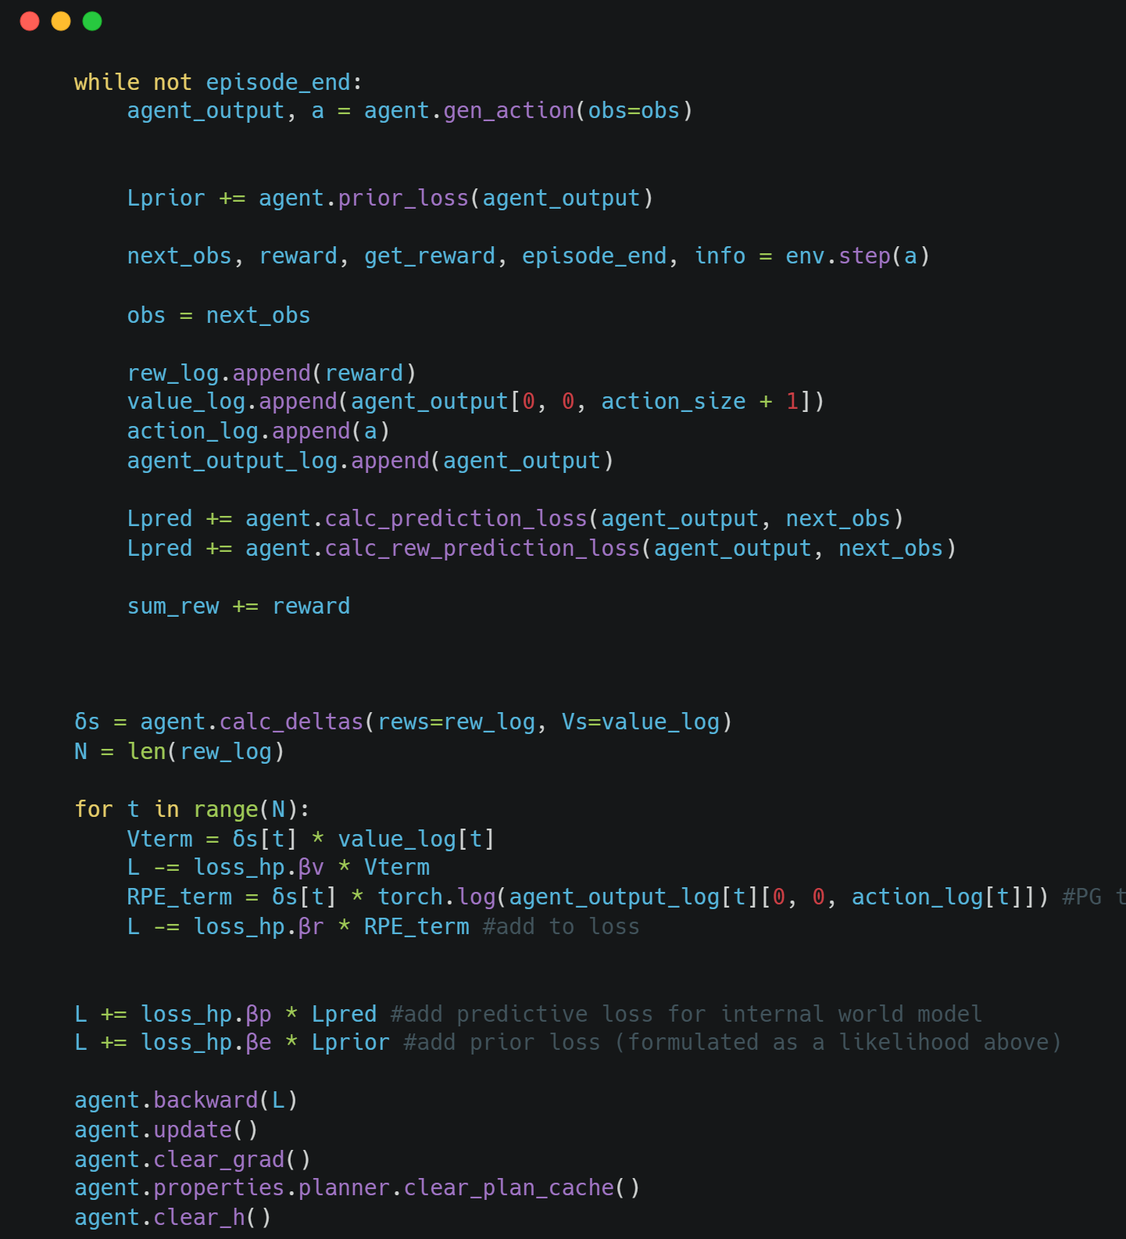
复现代码

Slide 13
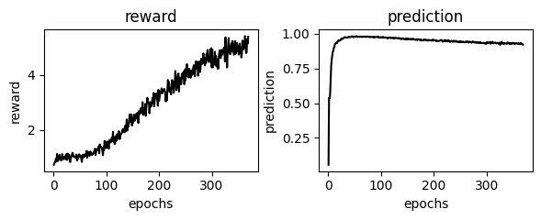
复现结果
1. 从图表和数据中可以看出，随着训练周期（epochs）的增加，奖励值整体呈现上升趋势。这表明代理在学习过程中逐渐优化其策略，能够获得更多的奖励。
2. 预测值迅速上升并在短时间内达到稳定状态，这表明代理很快就能够准确地预测其行为的结果。预测能力的快速提升有助于代理在复杂环境中做出更合理的决策。
3. 模型的选择plan 的概率稳步提升，说明模型策略的改变，即：随着训练的进行，模型有更高的概率通过内部世界的rollout 操作，做出规划。
4. 第一次到达目标位置时所花费的平均时间，几乎没有任何变化，说明模型在探索阶段也和人类一般找到奖励的概率是随机的。

Slide 14
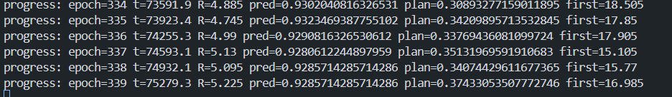
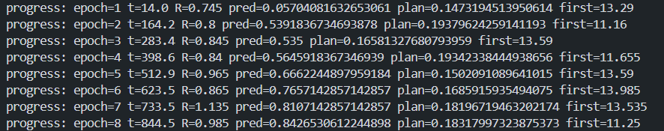
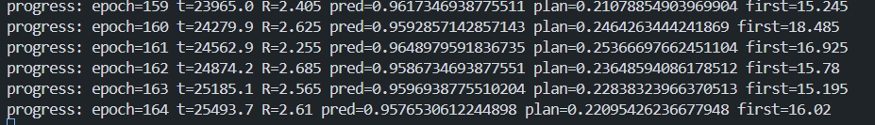
复现结果

